Slide 1
ғарышкер
Талғат мүсабайв

Slide 2
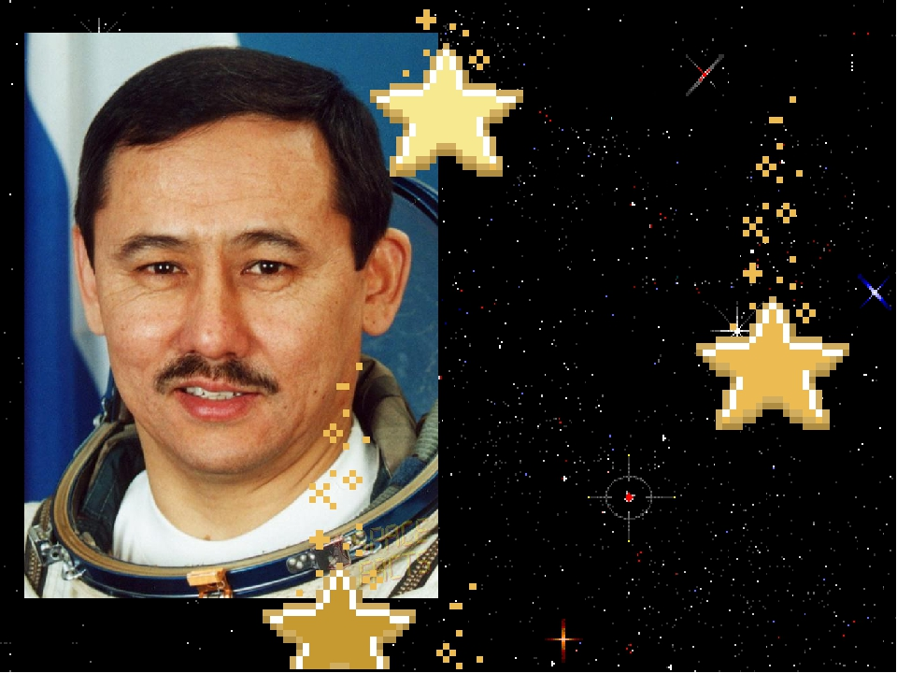

Slide 3
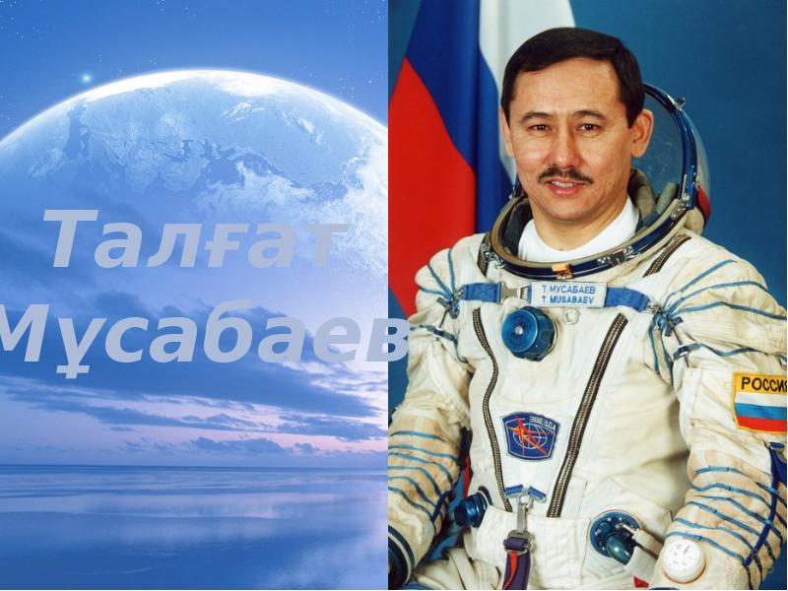

Slide 4
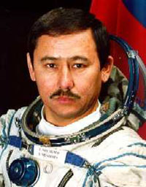
талгат мүсабайв

Slide 5
ғарышкер

Slide 6
назарларынызға рахмет

